Slide 1

Estils PIXEL VIDEOJOC
Judit Quintana
Wilber Bermeo

Slide 2

-Senzill: 0 -Expresiu: 1 -Complert: 0 -OP: 6.5
NOTA: 7

Slide 3
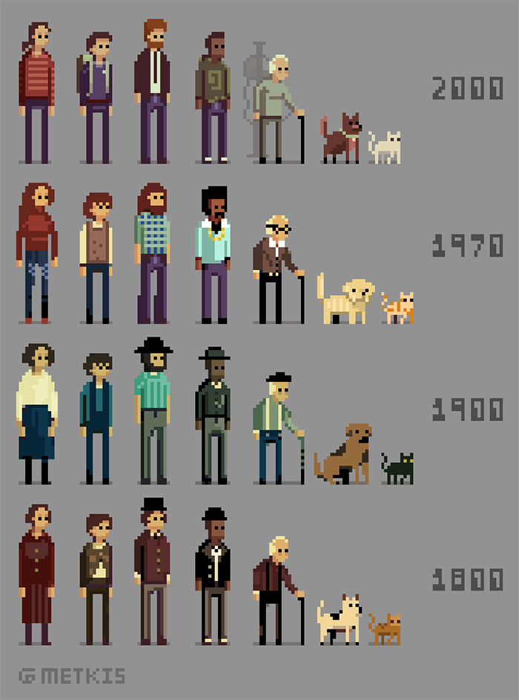
-Senzill: 1 -Expresiu: 0 -Complert: 0 -Op: 7
NOTA: 6.625

Slide 4

-Senzill: 3.5 -Expresiu: 9.5 -Complert: 7.5 -Op: 6
NOTA: 6.625

Slide 5
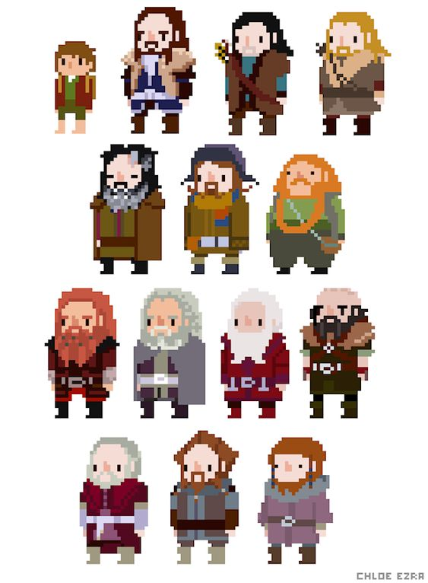
-Senzill: 7.5 -Expresiu: 6.5 -Complert: 4 -Op: 6.5
NOTA: 6.125

Slide 6
-Senzill: 7 -Expresiu: 3 -Complert: 7 -Op: 4.5
NOTA: 5.375

